Slide 1

الزخــم
الدرس الثالث

Slide 2
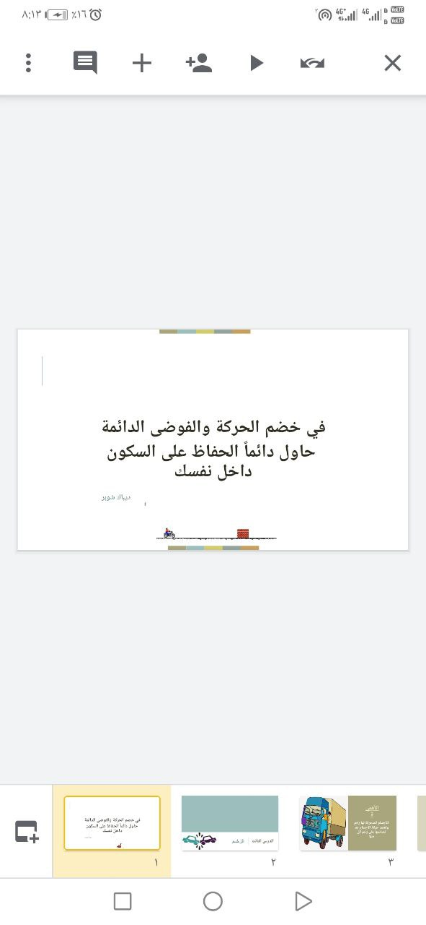
صباح الخير طالباتي الغاليات

Slide 3
نتعلم اليوم
الهدف:
*تعرف الزخم.
المفردات
الكتله
الزخم
القصور الذاتي

Slide 4
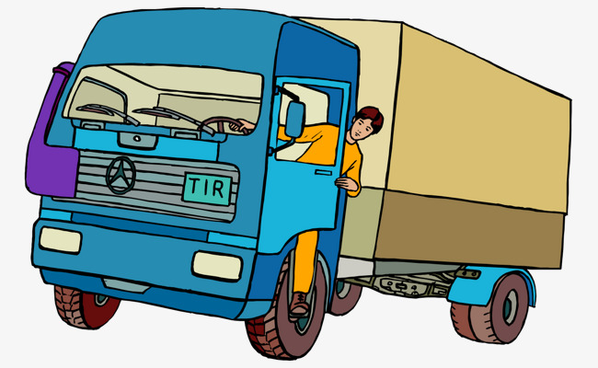
الأهمية
الأجسام المتحركة لها زخم وتعتمد حركة الأجسام بعد تصادمها على زخم كل منها

Slide 5
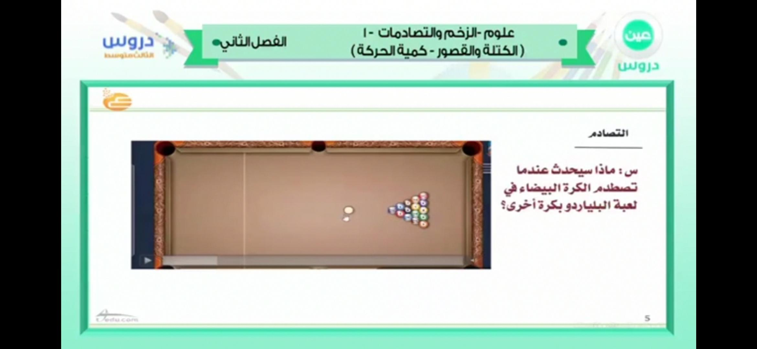
التهيئة

Slide 6
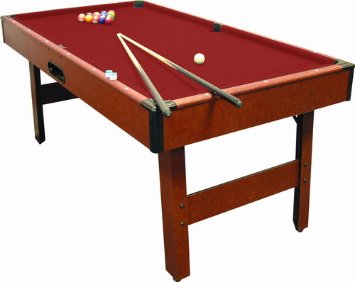
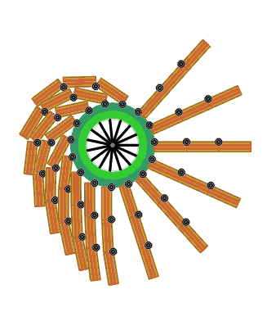
ماذا يحدث عندما تصطدم الكرة البيضاء في لعبة البلياردو بكرة أخرى؟
ستتغيّر السرعة المتجهة للكرتين ويمكن أن يُغيّر التصادم سرعة كل كرة، أو اتجاه حركة كل كرة، أو الاثنين معًا مقدار السرعة واتجاه الحركة

Slide 7
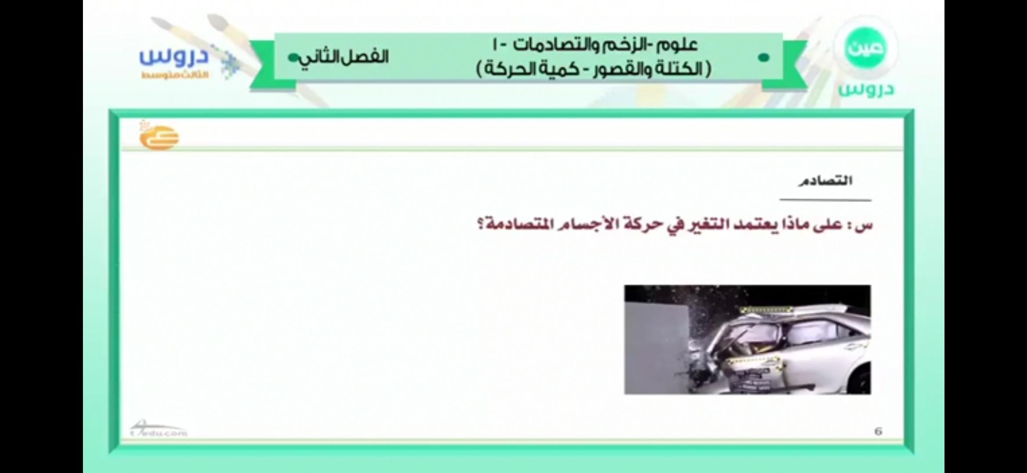

Slide 8
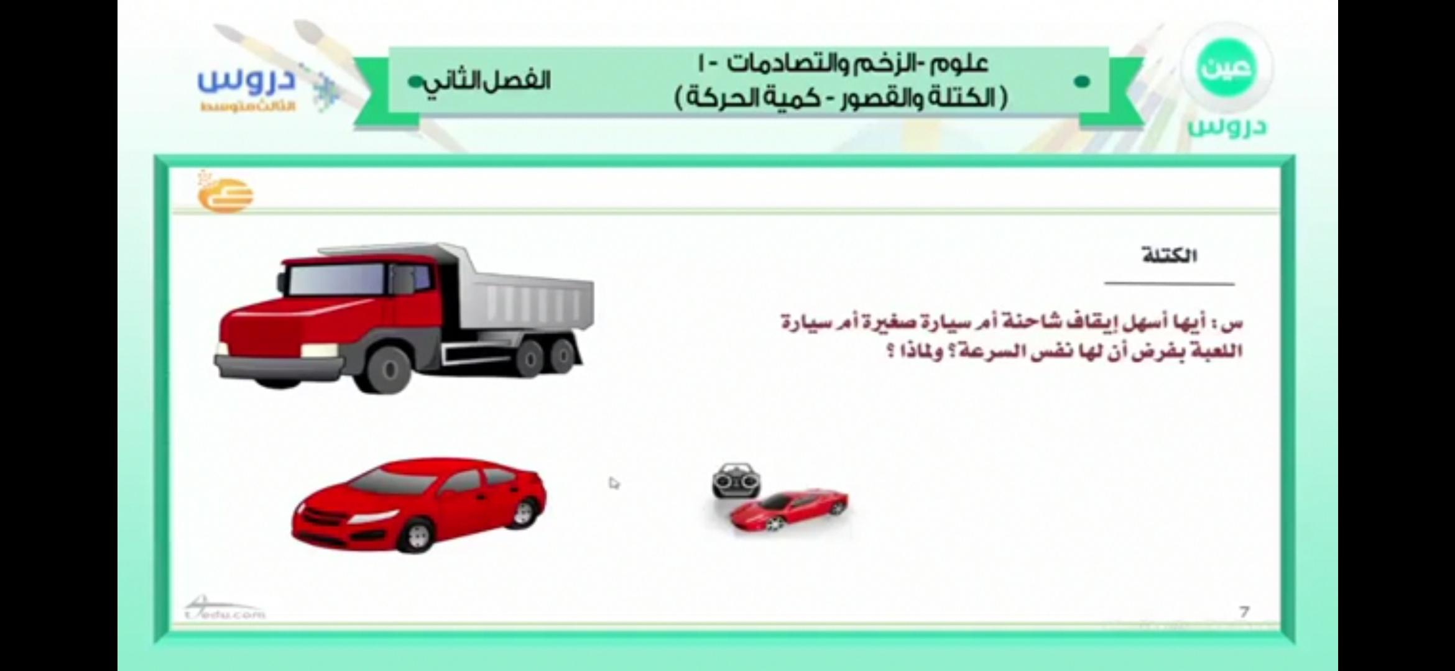

Slide 9
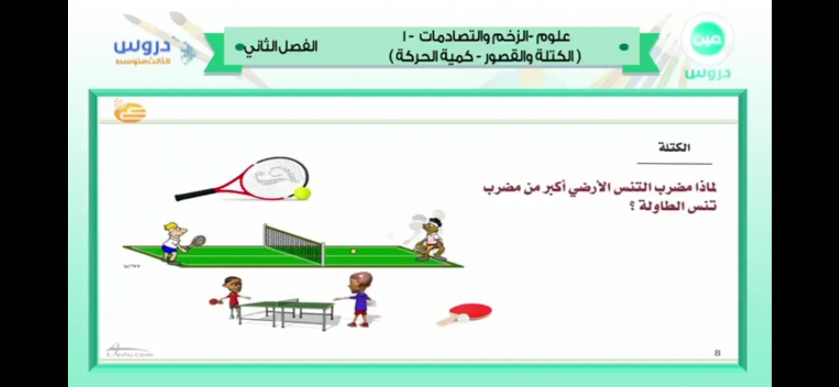

Slide 10
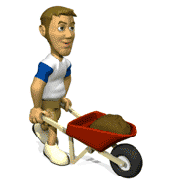
تقويم مرحلي
ماذا يُقصد بالكتله؟
ما وحدة قياسها؟

Slide 11
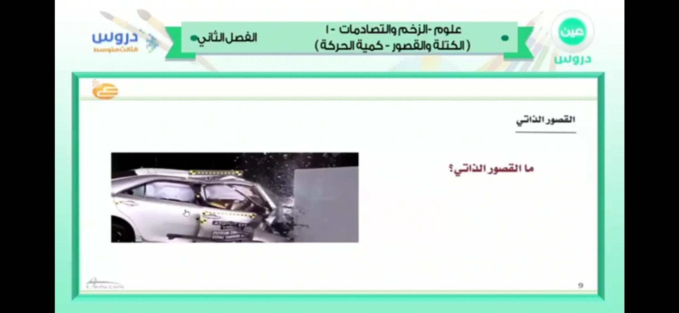

Slide 12
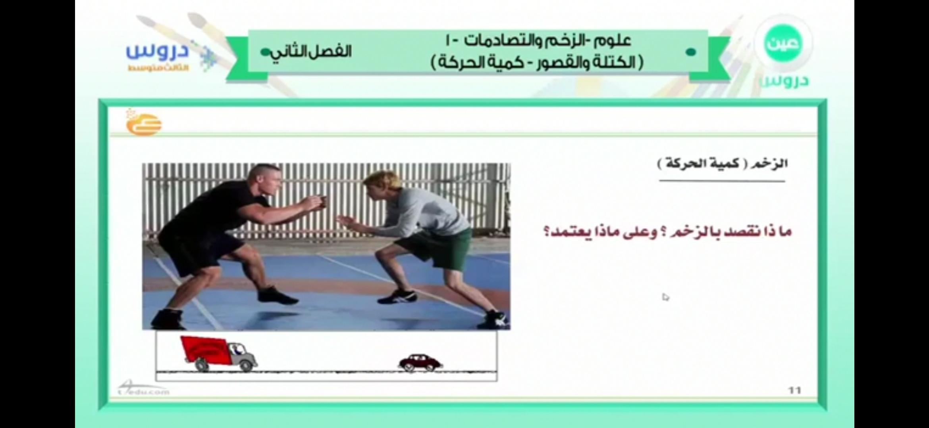

Slide 13
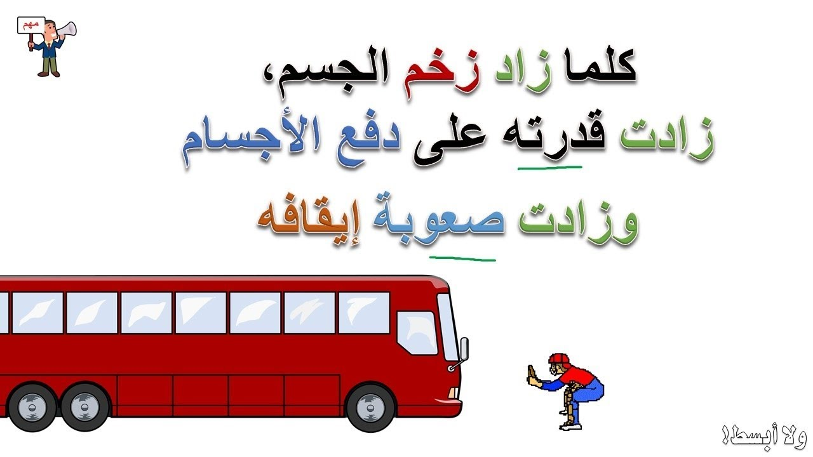
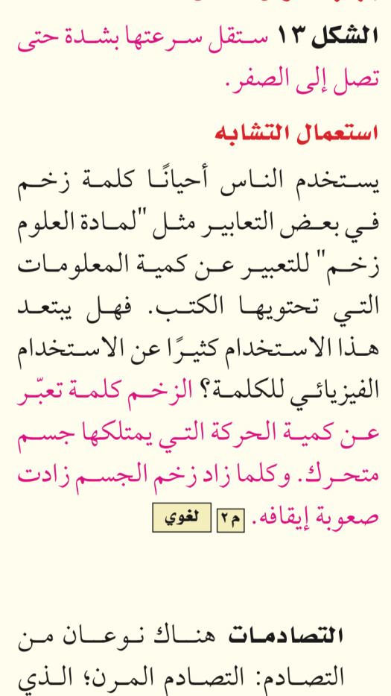

Slide 14
تقويم مرحلي
ماذا يُقصد بالقصور الذاتي ؟

Slide 15
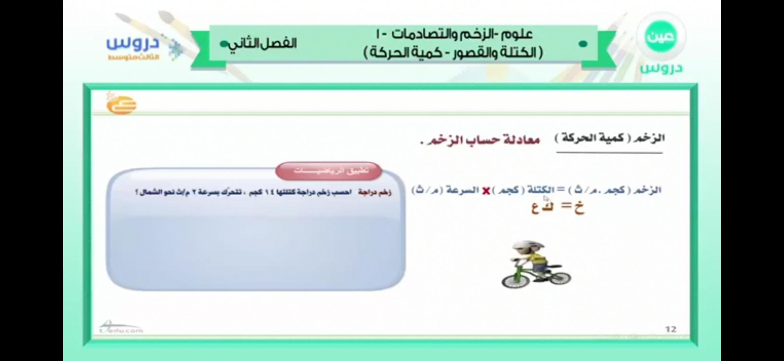

Slide 16
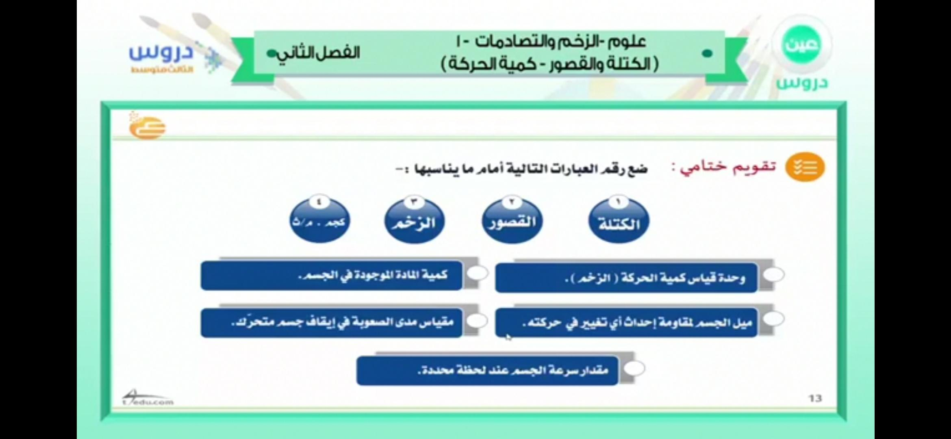

Slide 17
